Slide 1
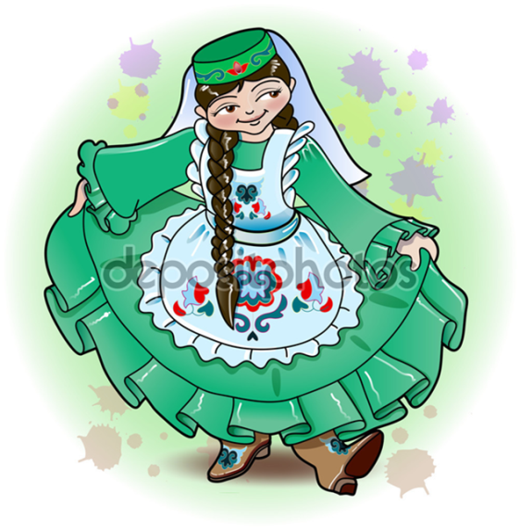
Автор: Гарипова Айгуль Марсовна, 8В класс
БМАОУ СОШ №2

Slide 2
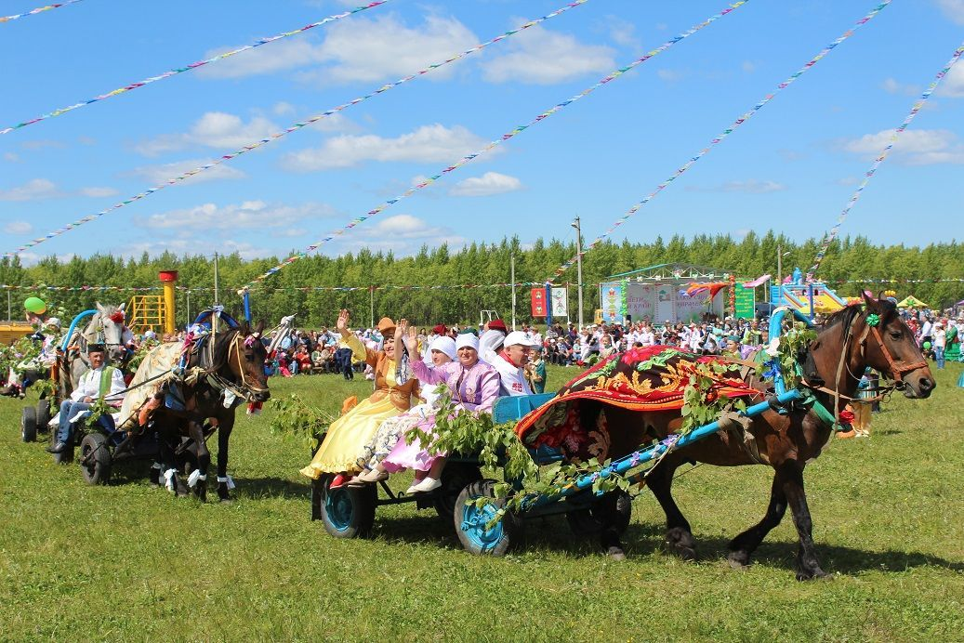
Сабантуй – это старинный праздник. Возникновение татарского праздника «Сабантуй» связано с земледельческими работами. Это отразилось даже в самом названии праздника: «САБАН» - плуг, «ТУЙ» - свадьба. Сабантуй празднуют после завершение весенних полевых работ.

Slide 3
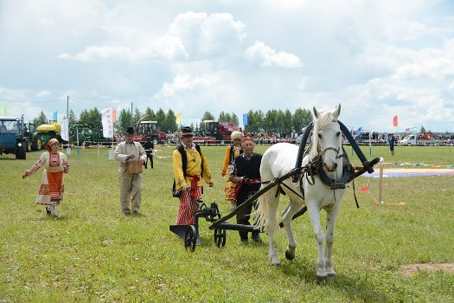
Не случайно, в постсоветский период этот праздник стали возрождать на многих территориях России. Не стал исключением и город Березовский. В 1989 году на стадионе «Горняк», прошел первый возрожденный Березовский Сабантуй.

Slide 4
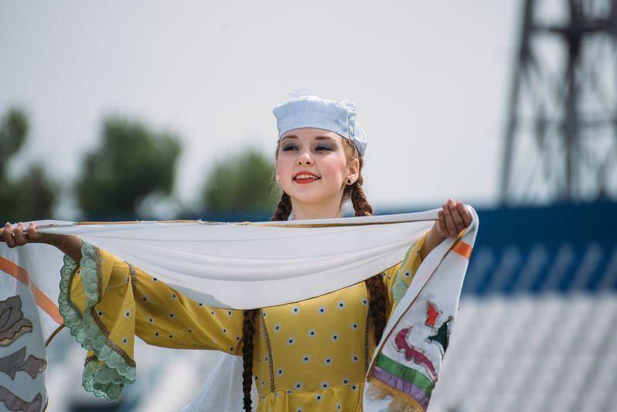
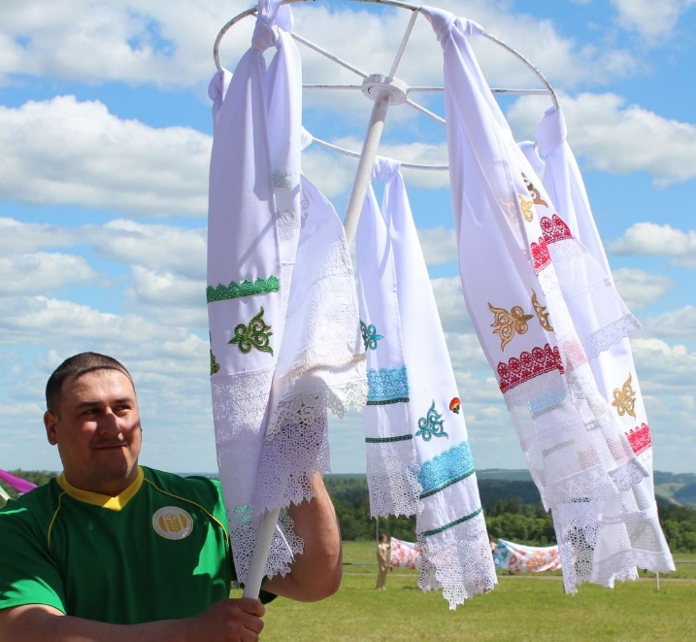
Когда приближается время праздника, организаторы, юноши и девушки выезжают на повозке лошадей, собирать дань- подарки у населения. Деревенские жители охотно жертвуют для общего праздника вышитые платки, куски ситца, рубашки, куриные яйца.
Молодая невестка обязательно должна преподнести полотенце вышитое собственными руками. Сбор подарков проходит с веселыми шутками, песнями, плясками.

Slide 5
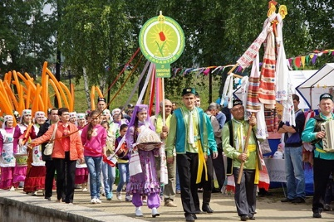
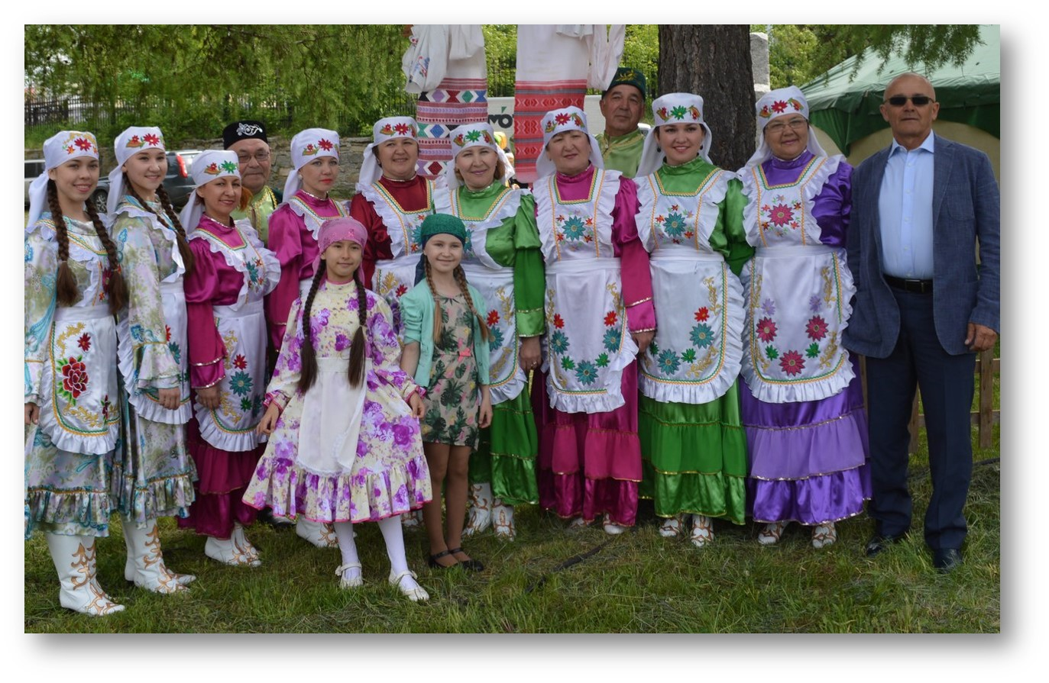
Зазвенел теплом июнь.
Здравствуй, праздник Сабантуй!
После сева летним днем
Мы станцуем и споем.

Slide 6
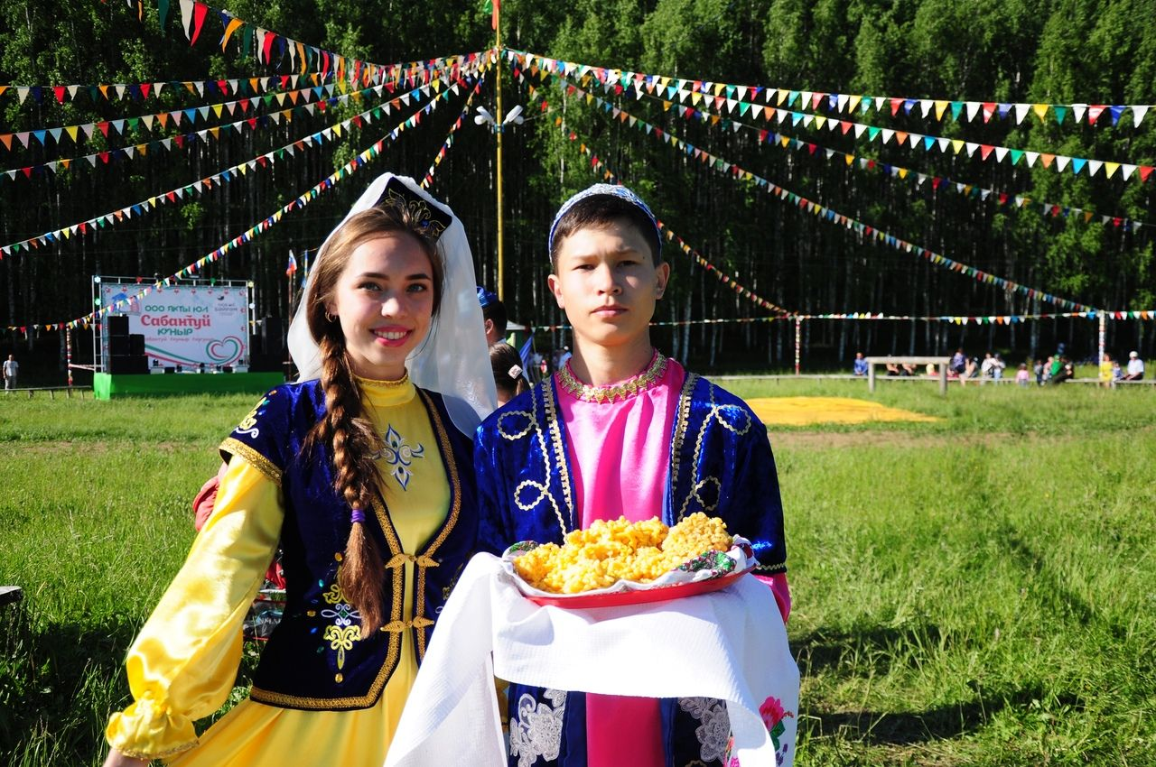
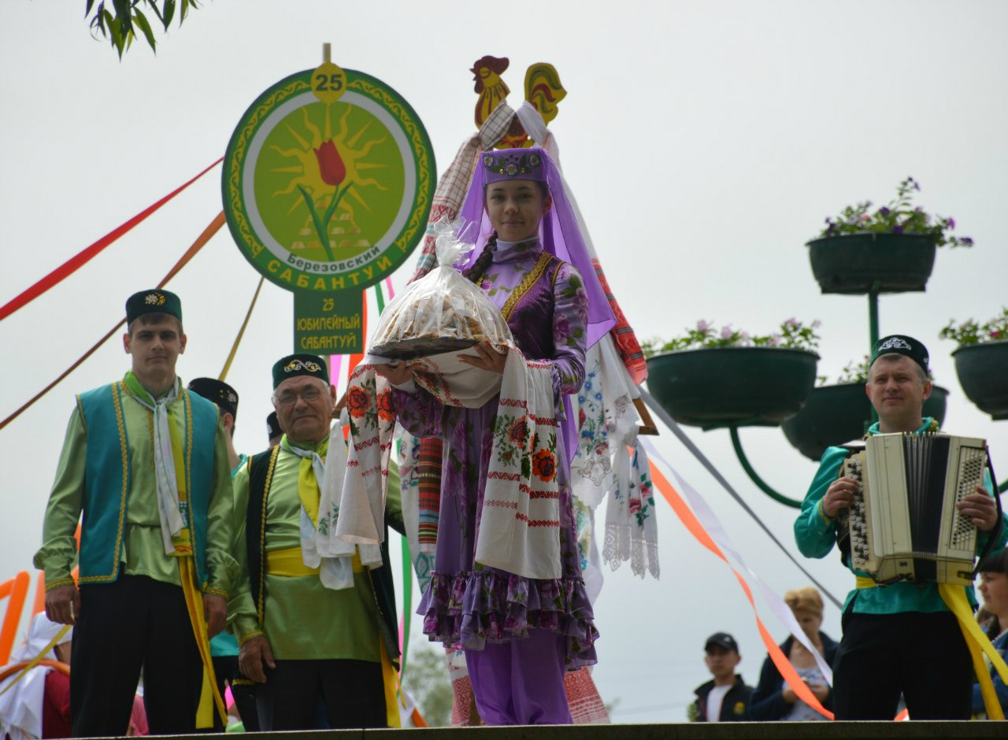
Гостей Сабантуя встречают национальными блюдами — чак - чак и балеш.

Slide 7
САБАНТУЙ НАЧИНАЕТЬСЯ С ТАТАРСКОЙ НАЦИОНАЛЬНОЙ БОРЬБЫ – КЭРЯШ. ОТКРЫВАЮТ СОСТЯЗАНИЯ ДЕТИ

Slide 8
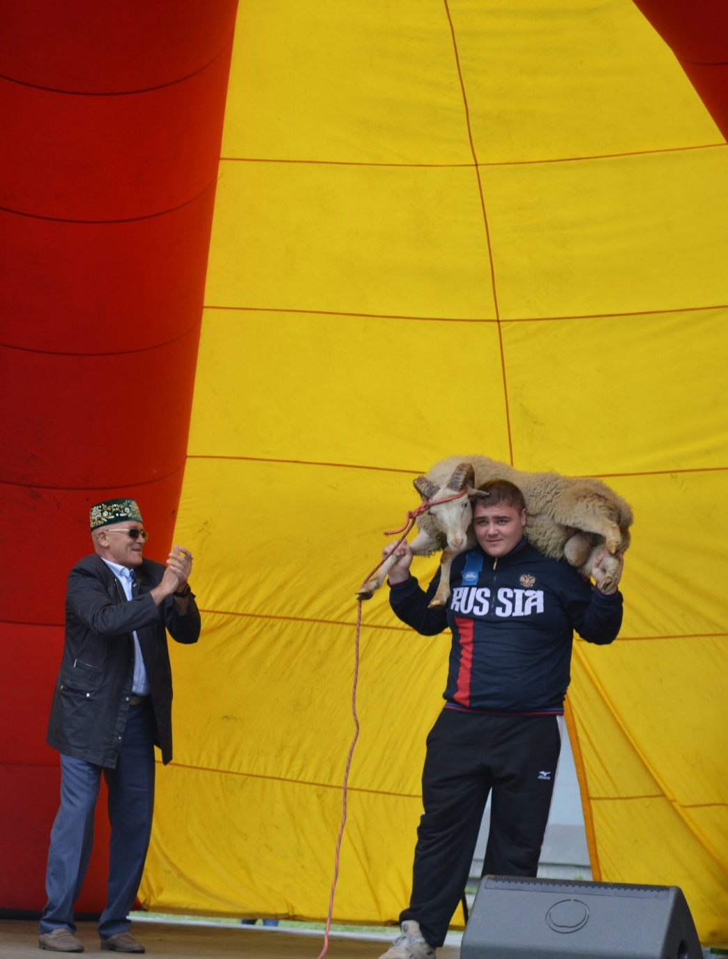
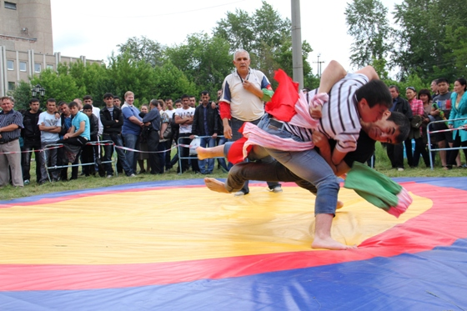
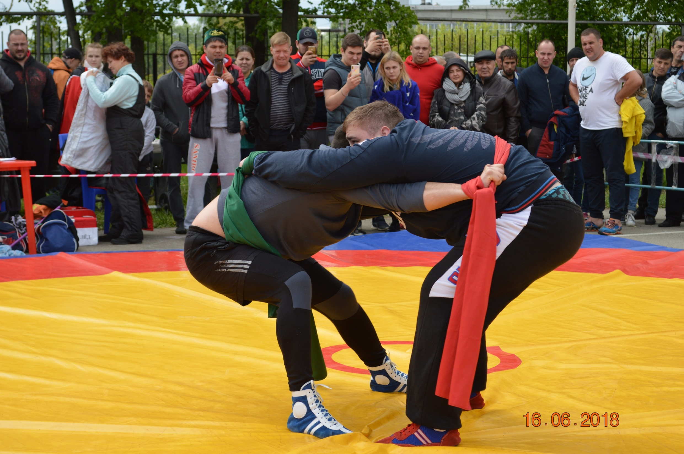
ВЕТЕРАНЫ – БОРЦЫ ОСНОВНЫЕ ПРЕТЕНДЕНТЫ НА ГЛАВНЫЙ ПРИЗ – « БАРАНА »
ПОБЕДИТЕЛЬ НА ПОДНЯТЫХ РУКАХ ДОЛЖЕН ПРОНЕСТИ БАРАНА ЧЕРЕЗ КРУГ (МАЙДАН), ТЕМ САМЫМ ЕЩЕ РАЗ ПРОДЕМОНСТРИРУЯ СВОЮ СИЛУ.

Slide 9
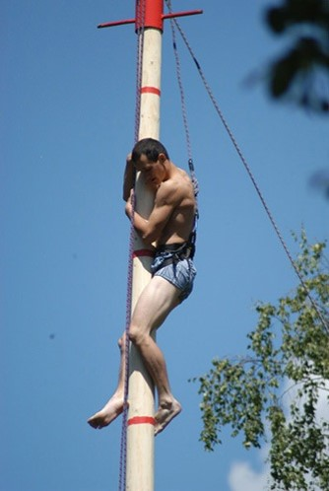
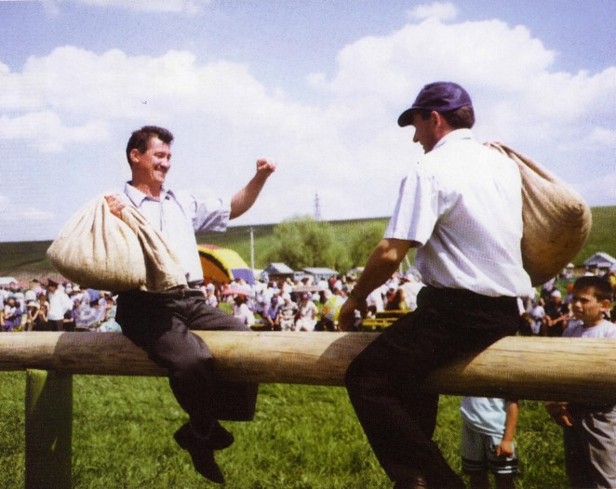
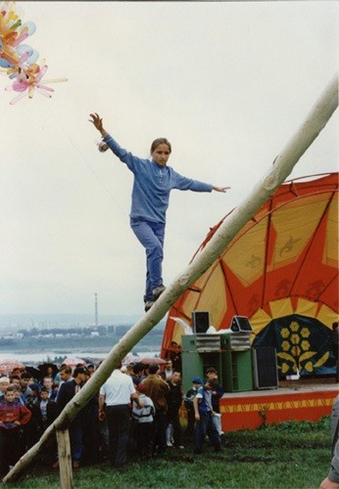
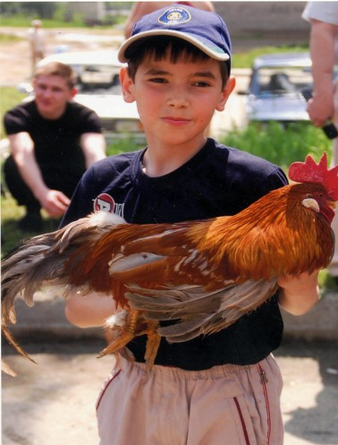
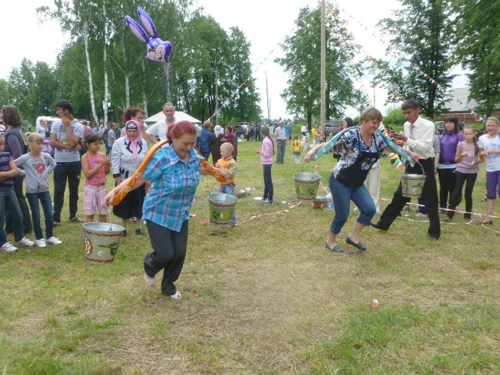
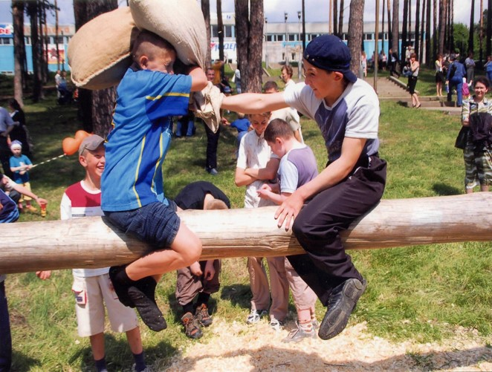
Национальные игры на сабантуе
На празднике ждут вас развлечения разные.
Захочешь приз получить – получай,
Захочешь танцевать – танцуй,
Захочешь быть самым лучшим – будешь лучшим!

Slide 10
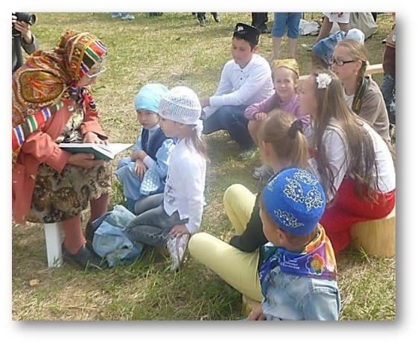
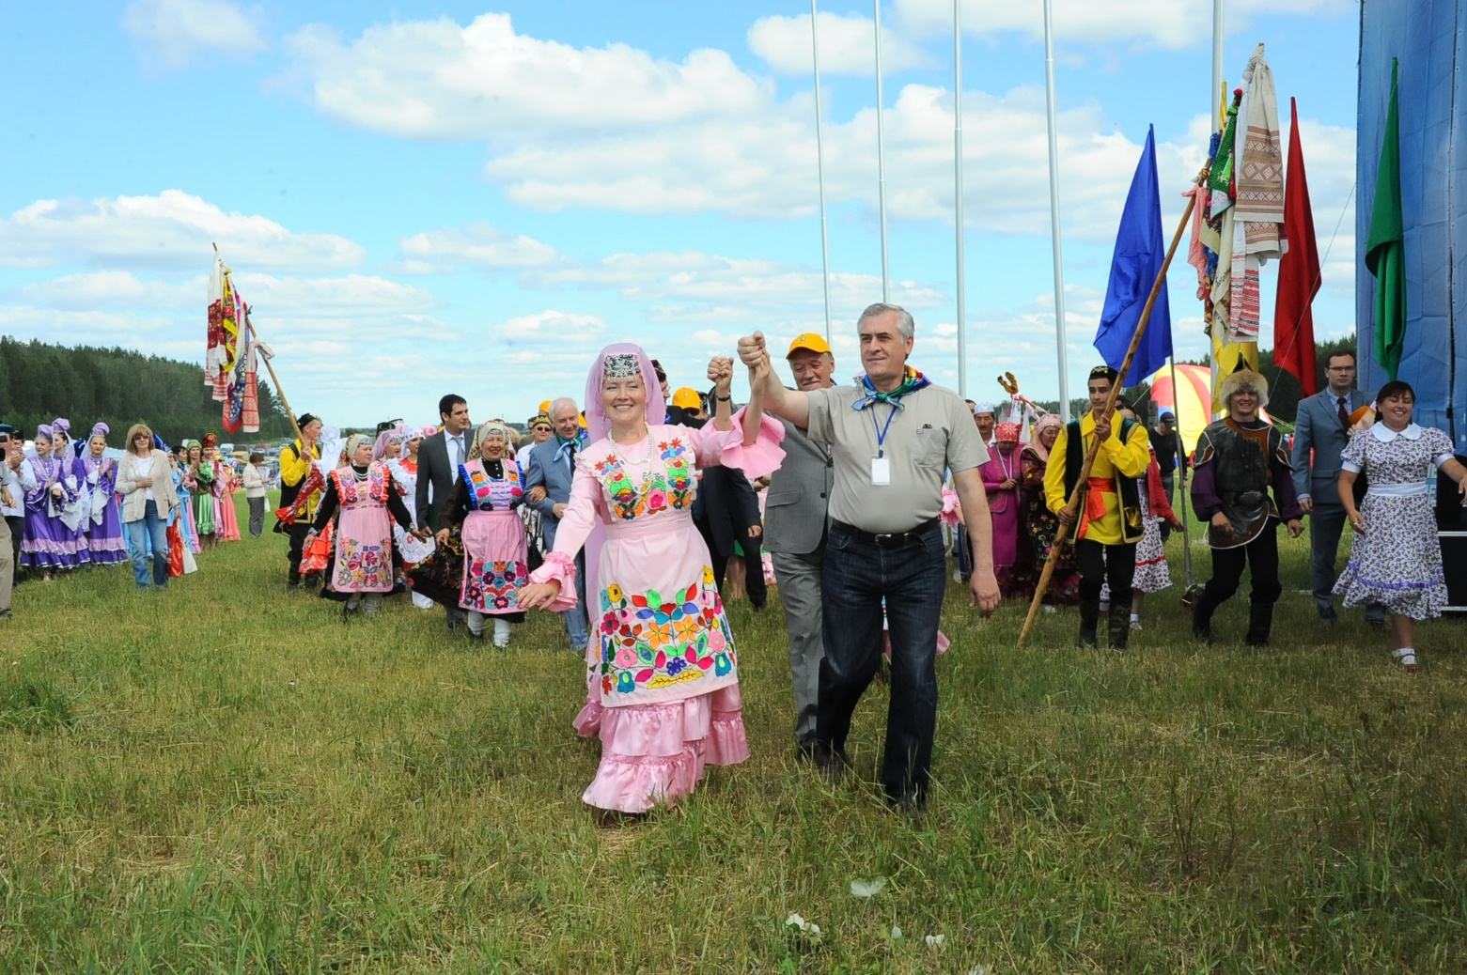
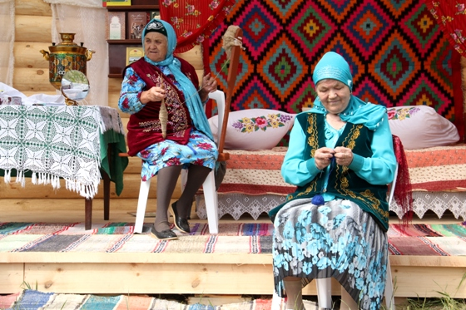
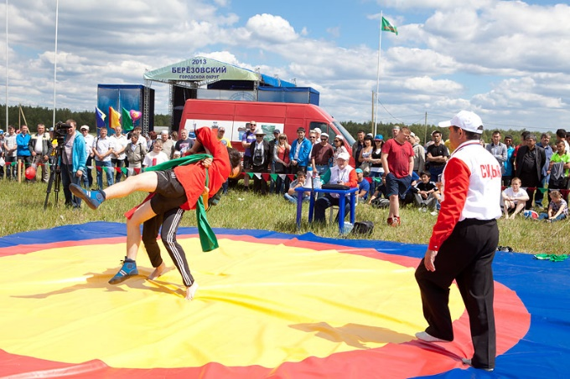
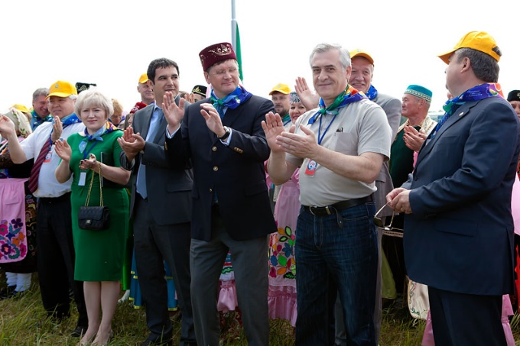
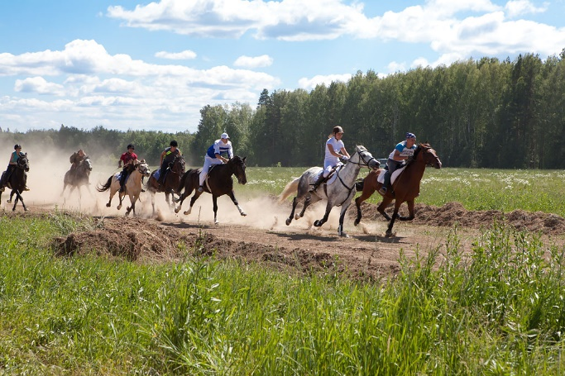
Областной Сабантуй в городе Березовском - 2013 год

Slide 11
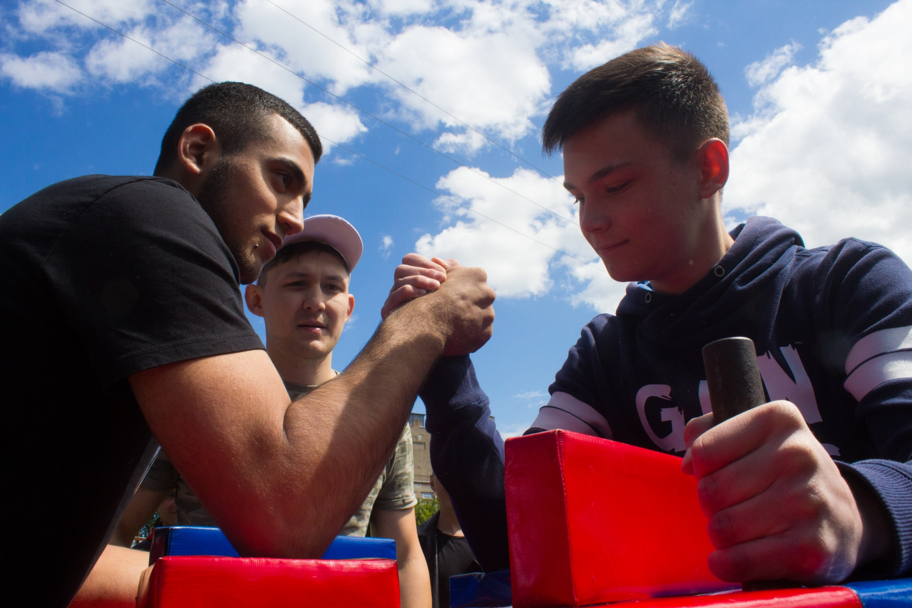
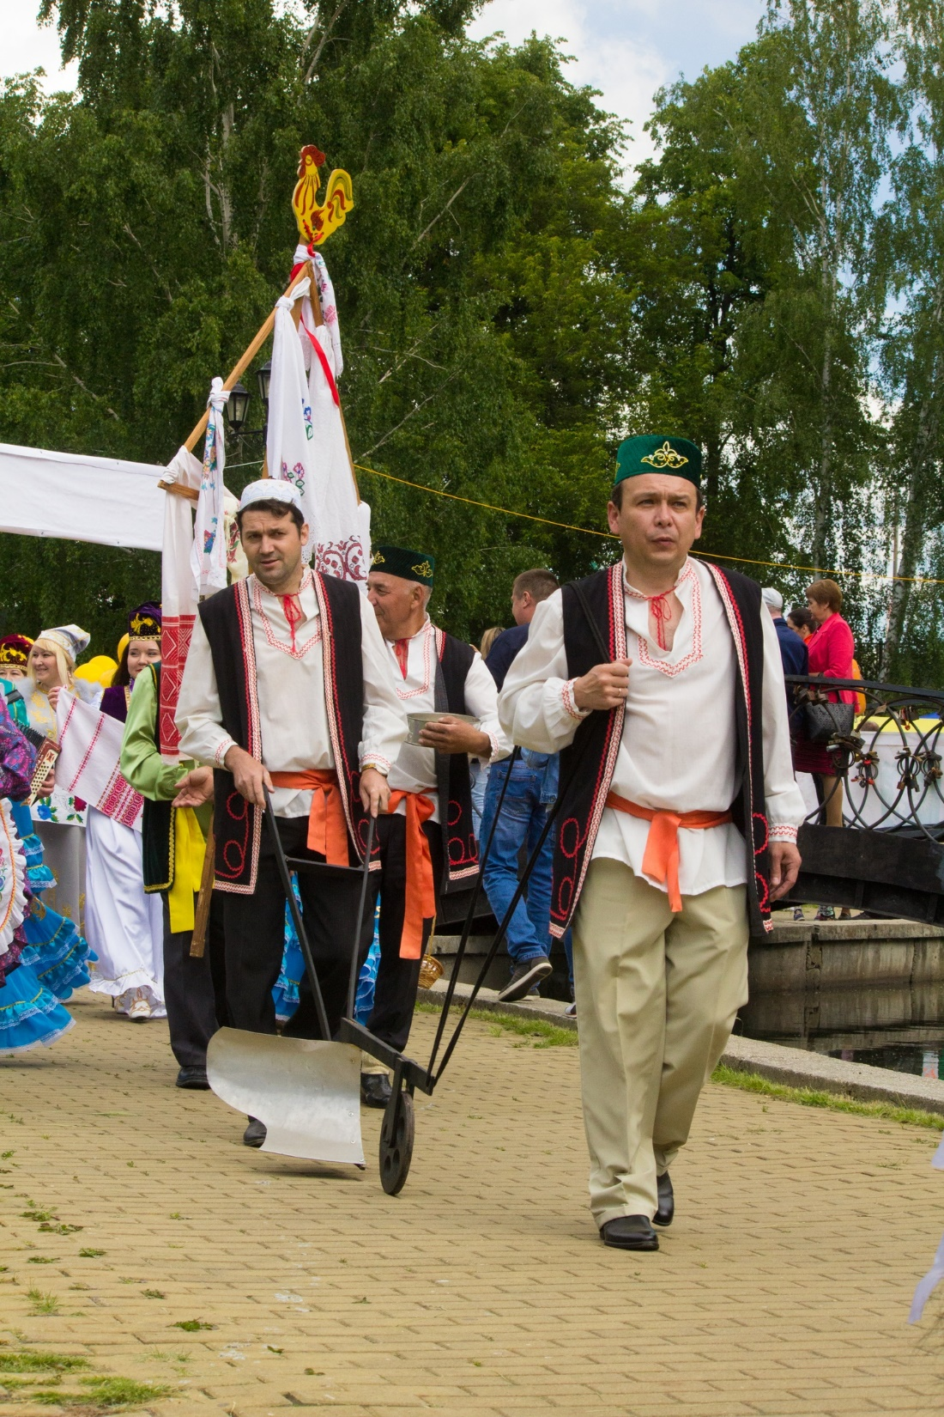
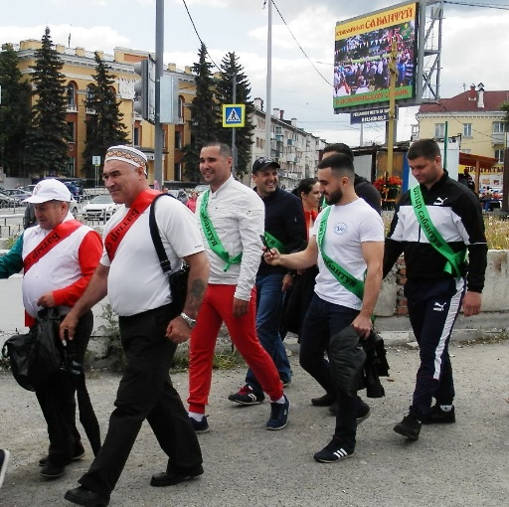
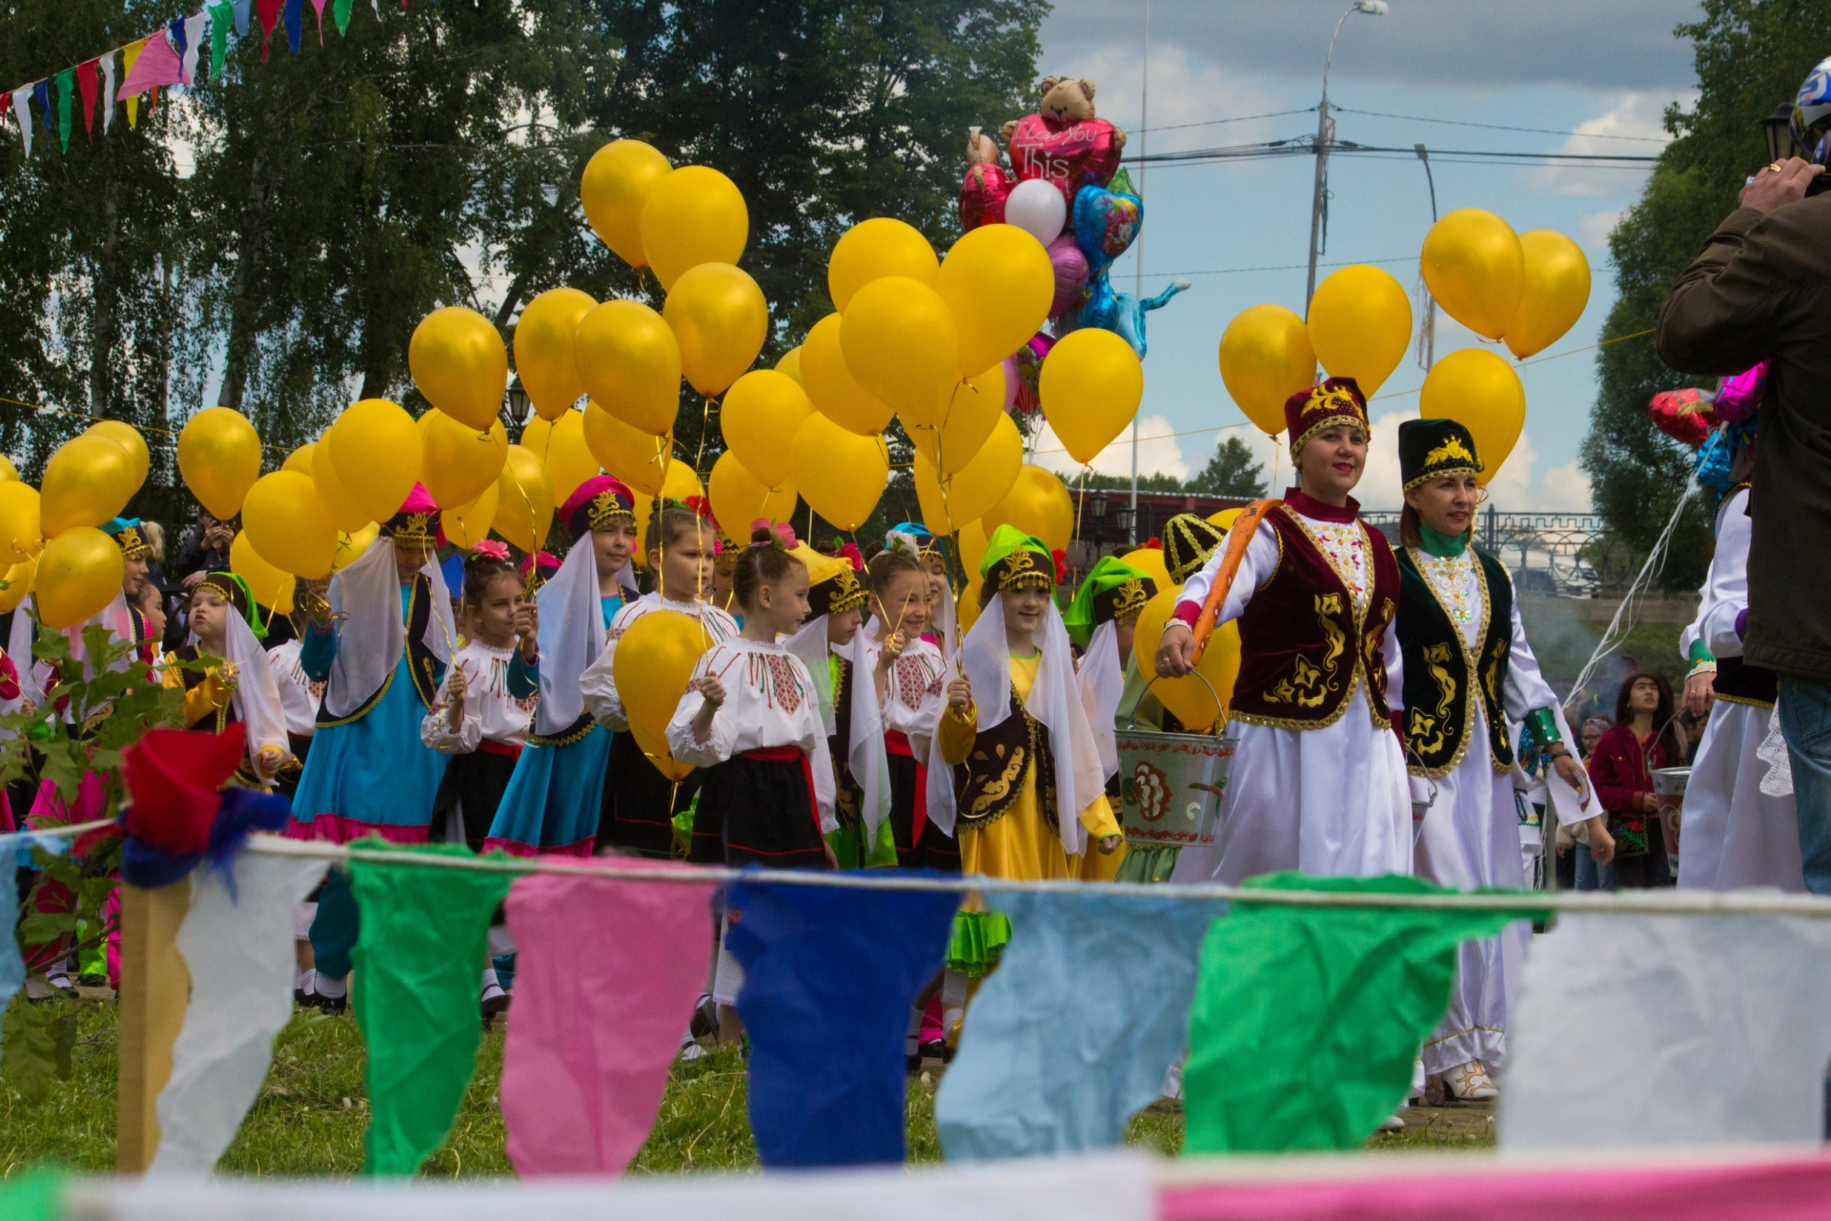
15 июня 2019 года в Березовском городском округе Свердловской области прошел 30-ый юбилейный сабантуй.

Slide 12
Спасибо за внимание!
zg66.ru›mediacontent/photo/1955-foto-oblastnoj…
vk.com›album14708392_176217296

